Slide 1
29 juni 2018
Algemene Leden Vergadering NeVeVi

Slide 2
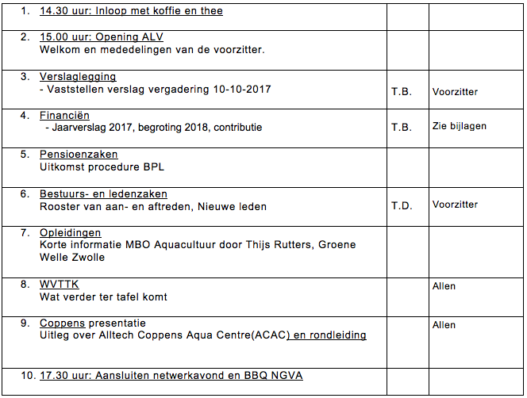
Agenda

Slide 3
Verslag 10-10-2017
Opmerkingen tekstueel?
Vragen naar aanleiding van?
Vaststelling verslag

Slide 4
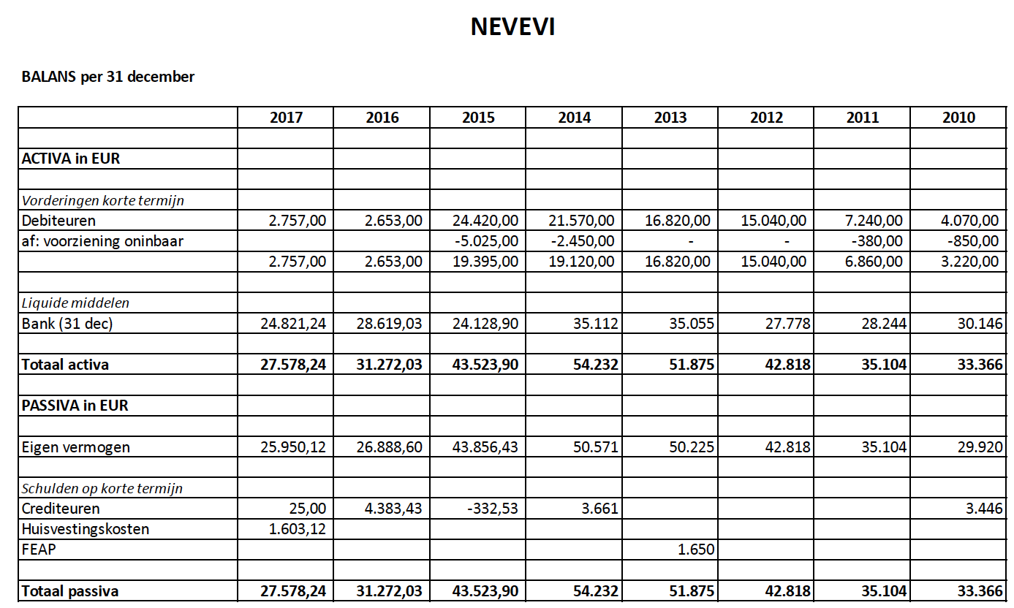
Financiën

Slide 5
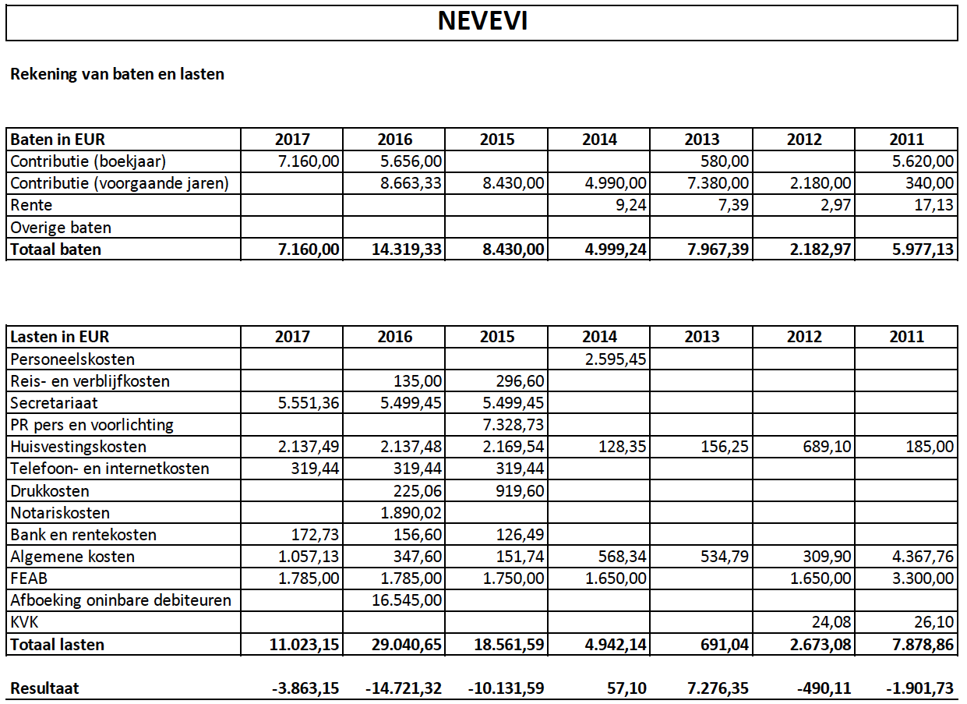
Financiën

Slide 6
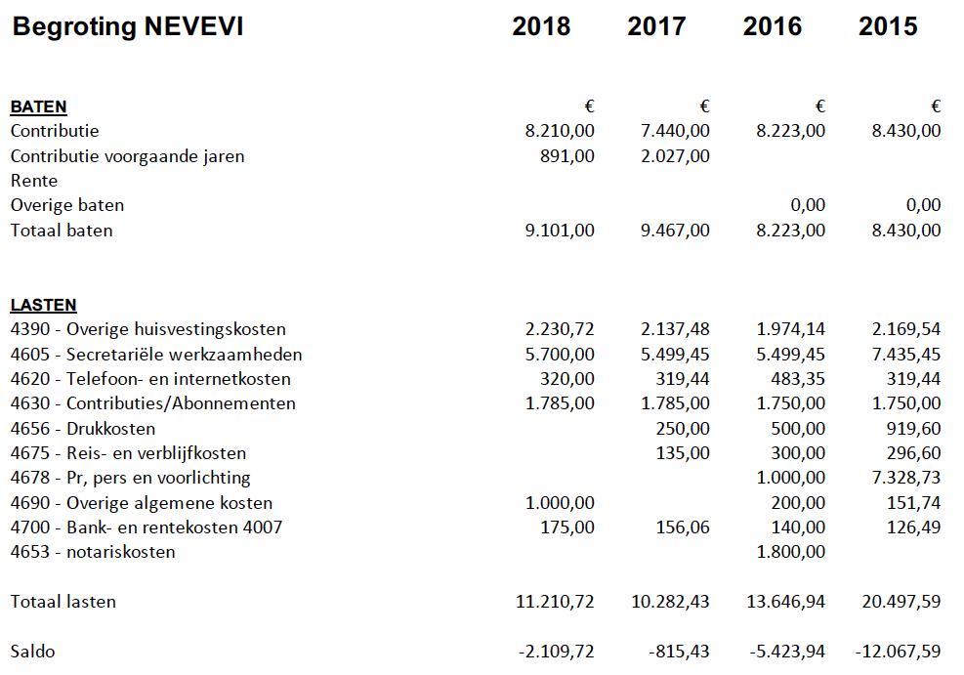

Slide 7
Financiën
Contributie:
De verenigings-inkomsten blijven achter bij de jaarlijks stijgende kosten: lidmaatschap sinds 1 jan 2010 (!) niet gestegen.
Het Bestuur stelt voor om de contributie voor 2019 met 5% te verhogen.
en daarna een CPI-indexering per jaar

Slide 8
Pensioenzaken
Arrest BPL versus Nijvis

Slide 9
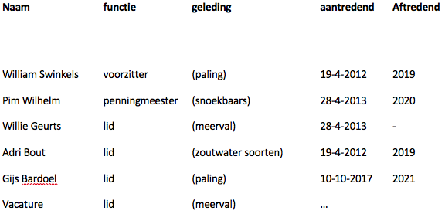
Bestuurs- en ledenzaken
Rooster aan- en aftreden

Slide 10
Bestuurs- en ledenzaken
Er zijn 2 nieuwe leden te verwelkomen:
ValleiVis, Jeroen Schuphof
Rob Martens, kweker bij Passie voor Vis

Slide 11
Opleidingen
MBO-opleiding
Thijs Rutters
Groene Welle, Zwolle

Slide 12
Open deel ALV
Coppens presentatie
Uitleg over Alltech Coppens Aqua Centre (ACAC) door Frits Berkers en rondleiding
17.30 uur:
Aansluitend netwerkavond en BBQ NGvA

Slide 13
Wat verder ter tafel komt
ESF wordt naar alle verwachting ISEAL geaccrediteerd. Daarmee zelfde status als MSC en ASC.
Palingkwekers kunnen zich hercertificeren voor ESF. DUPAN draagt 50% van de kosten.
Per 1 juli elektrisch afdoden verplicht! Informatie over afdodingsmachines voor aal kunt u hier vinden:
Rijpelaal in Nederland levert een compacte machine
https://www.rijpelaal.nl/aalstunner/
Optimar in Noorwegen levert de grote machines
https://optimar.no/products/onshore-fish-handling/products.html
Rondvraag

Slide 14
Nieuws vanuit de verschillende viskweeksoorten
Steur
Meerval
Tarbot
Kingfish
Snoekbaars
Paling > William Swinkels
Overige soorten

Slide 15
WVTTK
Rondvraag

